Slide 1


HTML & CSS II
Giorno 4

Slide 2


Animazioni 1: introduzione, CSS Transform 2D e 3D

Slide 3

Effetti ed animazioni
Solo CSS
No JS, no Flash!
Dopo anni di sintassi e tecnologie supplementari, a volte usate solo per piccole animazioni, abbellimenti grafici o semplici animazioni, molti effetti possono essere realizzati utilizzando solo nuove proprietà CSS3
Pro:
Ampio supporto dei browser più recenti
Degradabili senza problemi
Zero tecnologie di terze parti

Slide 4
CSS Transform
Manipolazione
translateX() / translateY() / translate(x,y) | sposta un oggetto sull’asse X o Y
rotate(gradi) | ruota un oggetto in senso orario o antiorario
scaleX(1) / scaleY(1) / scale(1,1) | ridimensiona un oggetto in altezza/larghezza
skewX(gradi) / skewY(gradi) / skew(gradi, gradi) | distorce un oggetto sull’asse X o Y
matrix() | indica tutte le trasformazioni contemporaneamente
Proprietà
transform-origin | Proprietà. Sposta l’asse X e Y

Slide 5
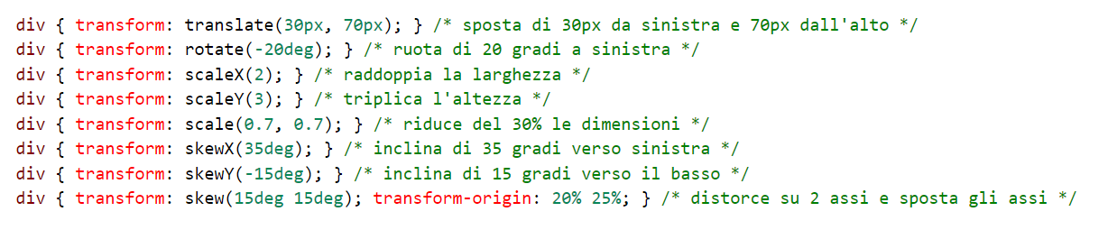
CSS Transform
Esempi di codice

Slide 6
CSS Transform 3D
Manipolazione
translateZ() | sposta un oggetto sull’asse Z
rotateZ(gradi) | ruota un oggetto sull’asse Z
rotate3D(x,y,z) | Imposta una rotazione 3D
scaleZ(1) | ridimensiona un oggetto sull’asse Z
Proprietà
transform-style | flat | preserve-3d
perspective | distorce un oggetto sull’asse X o Y

Slide 7
Animazioni 2: CSS Transitions

Slide 8
CSS Transitions
Effetti
CSS Transitions prevedono solo uno start ed un end.
A differenza delle trasformazioni, si interviene su come venga elaborate una proprietà, non su cosa faccia.
transition-property | quale proprietà far animare
transition-duration | quanto dura la transizione
transition-timing-function | Velocità di movimento della transizione
transition-delay | Eventuale ritardo di avvio (s/ms)
transition | Sintassi abbreviata

Slide 9
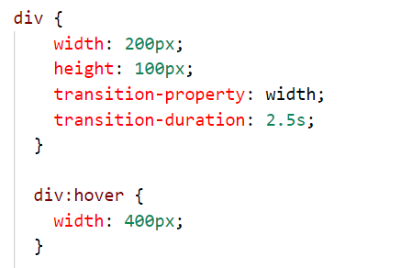
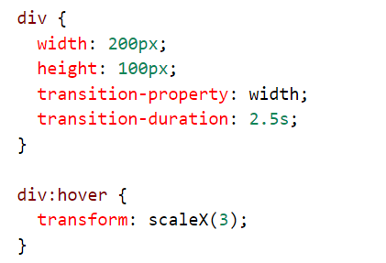
CSS Transitions
Codice

Slide 10
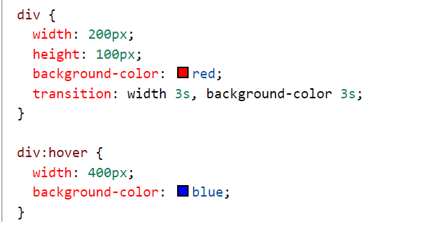
CSS Transitions
Transizioni multiple

Slide 11
CSS Transitions
Velocità di movimento
Ease | Parte piano, accelera, rallenta. default
Linear | Velocità costante
Ease-in | Bassa velocità iniziale
Ease-out | Bassa velocità finale
Ease-in-out | Bassa velocità iniziale e finale
Cubic-bezier(n,n,n,n) | Valori customizzati

Slide 12
Animazioni 3: CSS Animations

Slide 13
CSS Animations
Animazioni
Micro filmati di oggetti in movimento e/o trasformazione. Prevedono punto di partenza ed arrivo, step intermedi tramite keyframes e ripetizioni cicliche. Vanno precostruite e poi richiamate.
animation-name | Chiamata al nome dell’animazione
animation-duration | Durata dell’animazione
animation-timing-function | Velocità di movimento dell’animazione
animation-delay | Eventuale ritardo di avvio (s/ms)
animation-iteration-count | Numero di ripetizioni
animation-direction | svolgimento in avanti o contrario
animation-fill-mode | stili applicati ad inizio o fine animazione
animation | Sintassi abbreviata

Slide 14
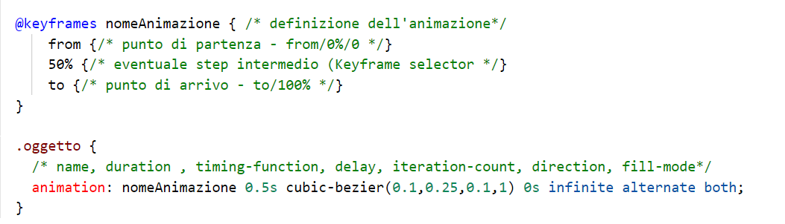
CSS Animations
Codice

Slide 15
CSS Animations
Prefissi Vendor
I prefissi vendor (o prefissi browser) sono applicabili a tante proprietà che non sono sempre applicate “alla lettera” dai browser, sperimentali oppure per supportare caratteristiche proprietarie (non W3C standard).
Chrome, Safari, iOs, Android | -webkit
Firefox | -moz
Internet Explorer | -ms-
Opera | -o-

Slide 16
Animazioni 4: librerie esterne e
menu di navigazione

Slide 17
CSS Animation libraries
Esempi studio
Animate CSS | https://daneden.github.io/animate.css/
Hover CSS | http://ianlunn.github.io/Hover/
Animista | http://animista.net/
Motion UI | https://zurb.com/playground/motion-ui
All Animation | https://all-animation.github.io
Woah | http://www.joerezendes.com/projects/Woah.css/

Slide 18
Grazie.
Epicode School
Via Baccio Baldini, 12
00146 - Roma
ammissioni@epicode.school

